Slide 1

مقياس: رياضيات مالية
السنة الثانية علوم تجارية
المحور الأول الفائدة البسيطة
د. ي غبغوب

Slide 2

تعريف الفائدة البسيطة
تعرف الفائدة على أنها التعويض الذي يدفعه المدين (المقترض) الى الدائن (المقرض) مقابل وضع هذا الأخير مبلغا من المال تحت تصرف المدين لمدة زمنية معينة.
أما الفائدة البسيطة فهي تلك الفائدة التي تحسب على أساس المبلغ الأصلي المقترض او الموظف، حيث يكون رأس المال ثابتا طيلة مدة الاقتراض أو التوظيف، ولا يتم إضافة مقدار الفائدة اليه ليعطي بدوره فائدة إضافية.
كما وتحتسب الفائدة البسيطة عموما في عمليات الاقتراض أو التوظيف قصيرة الأجل (العمليات المالية قصيرة الأجل)، والتي لا تتجاوز مدتها السنة الواحدة، وتتناسب مع المبلغ المقترض، حيث تزيد قيمتها كلما زادت قيمة ذلك المبلغ.
9/27/2023
المحاضرة الأولى

Slide 3

عناصر الفائدة البسيطة
عناصر الفائدة البسيطة ثلاثة وهي:
أصل المبلغ او رأس المال المقترض " Capital " رمزه "C"
معدل الفائدة المطبق "taux d’intérêt" رمزه "i".
مدة الاقتراض أو التوظيف "périod" رمزه "n" وتعبر عن عدد الفترات (الأيام، الشهور، السنوات).

Slide 4
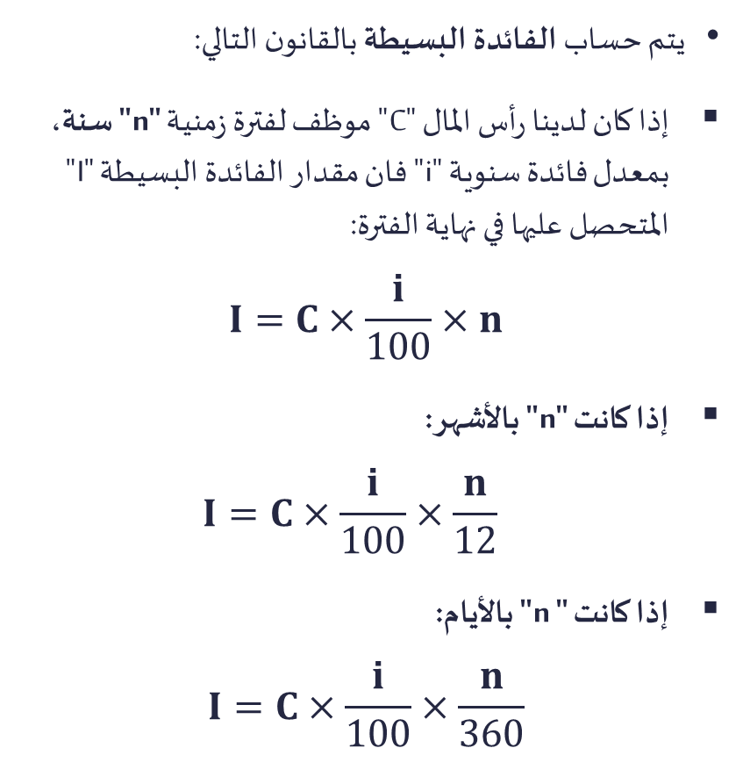
.3طريقة حساب الفائدة البسيطة "I"
يتم حساب الفائدة البسيطة بالقانون التالي:
إذا كان لدينا رأس المال "C" موظف لفترة زمنية "n" سنة، بمعدل فائدة سنوية "i" فان مقدار الفائدة البسيطة "I" المتحصل عليها في نهاية الفترة:
$$I=C×\frac{i}{100}×n$$
إذا كانت "n" بالأشهر:
$$I=C×\frac{i}{100}×\frac{n}{12}$$
إذا كانت " n" بالأيام:
$$I=C×\frac{i}{100}×\frac{n}{360}$$
9/27/2023
المحاضرة الأولى

Slide 5
مثال توضيحي:
قام شخص بتوظيف مبلغ 750، بمعدل فائدة بسيطة 6% سنويا لمدة سنة، ما مقدار الفائدة التي يحصل عليها.
لنفترض أن هذا الشخص قرر سحب أمواله بعد 8 أشهر، ما مقدار الفائدة التي يحصل عليها.
بعد مرور 10 أيام من التوظيف، قرر هذا الشخص سحب أمواله، ما مقدار الفائدة التي يحصل عليها.

Slide 6
.4جملة الفائدة البسيطة "" Valeur acquise
جملة الفائدة البسيطة هي مجموع أصل القرض وفائدته، وتسمى أيضا بجملة رأس المال أو القيمة المكتسبة (المحصلة)، ونرمز لها بالرمز A وعلاقتها هي:
A = C + I
A: جملة الفائدة البسيطة
C: أصل المبلغ او رأس المال المقترض " Capital.
I: الفائدة البسيط intérêt simple ' L
مثال توضيحي:
وظف مبلغ 80000 دج بمعدل فائدة سنوية 6% لمدة 3 أشهر. أحسب القيمة المحصلة.

Slide 7
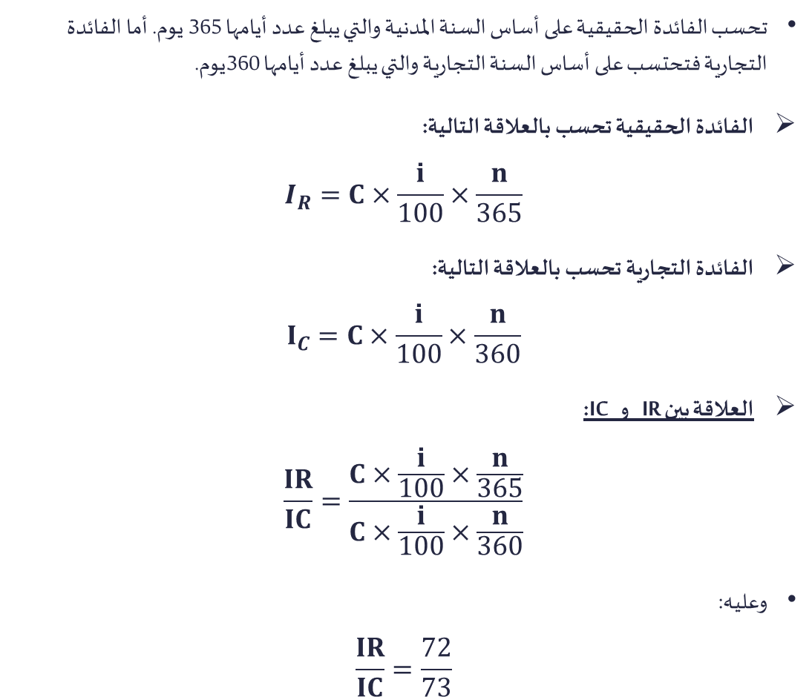
.5الفائدة الحقيقية "I_{R} " والفائدة التجارية "I_{C}"
تحسب الفائدة الحقيقية على أساس السنة المدنية والتي يبلغ عدد أيامها 365 يوم. أما الفائدة التجارية فتحتسب على أساس السنة التجارية والتي يبلغ عدد أيامها 360يوم.
الفائدة الحقيقية تحسب بالعلاقة التالية:
$$I_{R}=C×\frac{i}{100}×\frac{n}{365}$$
الفائدة التجارية تحسب بالعلاقة التالية:
$$I_{C}=C×\frac{i}{100}×\frac{n}{360}$$
العلاقة بين IR و IC:
$$\frac{IR}{IC}=\frac{C×\frac{i}{100}×\frac{n}{365}}{C×\frac{i}{100}×\frac{n}{360}}$$
وعليه:
$$\frac{IR}{IC}=\frac{72}{73}$$

Slide 8
مثال توضيحي 01:
تم توظيف مبلغ 40000دج لمدة 50 يوما بمعدل فائدة سنوي 10%، احسب الفائدتين التجارية والصحيحة.
مثال توضيحي 02:
إذا كان الفرق بين الفائدة التجارية والفائدة الحقيقية لمبلغ وضع في بنك لمدة 185 يوم بمعدل فائدة بسيطة 10% يقدر ب 52.797
احسب المبلغ المودع في البنك.

